Slide 1


Slide 2
ÜNİVERSİTEMİZE İŞKUR GENÇLİK PROGRAMI KAPSAMINDA BAŞVURAN VE AKTİF OLARAK DEVAM EDEN KATILIMCI SAYILARI
Üniversitemize Verilen Kontenjan Sayısı : 2606
Toplam başvuran öğrenci sayısı : 6389
Aktif Olarak Çalışan Öğrenci Sayısı (05.03.2026) : 2600

Slide 3
Bir Katılımcı İŞKUR Gençlik Programından En Fazla Ne Kadar Süreyle Yararlanabilir?
Bir katılımcı, İşgücü Uyum Programının Yürütülmesine İlişkin Usul ve Esaslar Hakkında Yönetmelik kapsamında düzenlenen programlardan toplamda en fazla 140 fiili gün yararlanabilir.

Slide 4
İŞKUR Gençlik Programında Haftalık Yararlanma Süresi Ne Kadardır?
Haftalık yararlanma süresi en fazla yirmi iki buçuk saat ve üç gün olarak uygulanır.

Slide 5
Katılımcılara Hangi Ödemeler Yapılmaktadır?
Katılımcılara katılım sağladıkları her bir gün için 2026 yılına yönelik belirlen 1.375 TL cep harçlığı ödenir.

Slide 6
Katılımcıların Programa Devamı Zorunlu mudur?
Gençlik programı başlama tarihi : 17.11.2025
Gençlik programı bitiş tarihi : 30.06.2026
Gençlik Programı 6 aydan daha uzun süreli olduğu için 10 güne kadar izin kullanabilir.

Slide 7
İzin Kullanılan Dönemde Katılımcıya Ücret Ödenir mi?
Katılımcıya herhangi bir ödeme yapılmaz.
SGK bildirimi de devamsızlıklar düşüldükten sonra kalan süre üzerinden yapılır.
İzin kullanımı için, izin dilekçesinin yükleniciye onaylatılması gerekmektedir.
Eğitim günlerine denk gelen izin talepleri dışında dilekçede mazeret bildirilmesi zorunlu değildir.

Slide 8
İzin Süreleri
Sağlık sorunları, evlenme, doğum ve birinci derece yakınlarının vefatı ve benzeri durumlar da izin süresi kapsamında değerlendirilir.
Kamu düzenini ve programın sürdürülebilirliğini etkileyecek salgın, olağanüstü hal, seferberlik halleri ve benzeri durumlar nedeniyle yaşanacak devamsızlıkların izin süresi kapsamında değerlendirilip değerlendirilmeyeceğine Genel Müdürlük karar verir.

Slide 9
Meslek İş Kazası ve Meslek Hastalığı?
5510 sayılı Kanuna göre iş kazası ve meslek hastalığı kapsamına giren sağlık sorunları hariç, herhangi bir nedenle Yönetmelik ile belirlenen izin sürelerinin aşılması halinde, yüklenici tarafından katılımcının ilişiği kesilerek İl Müdürlüğüne bildirilir.

Slide 10
Devam Kontrol Çizelgesi
Her katılımcı devam ettiği günler için Devam Kontrol Çizelgesine imza yükümlüdür.

Slide 11
Ara , Final, ve Bütünleme Sınavları ile Ara Tatil Dönemleri
İŞKUR İl Müdürlüğü’nün Üniversitemize göndermiş olduğu yazıya istinaden:
Üniversitemizin resmi akademik takvimi dikkate alınacaktır.

Slide 12
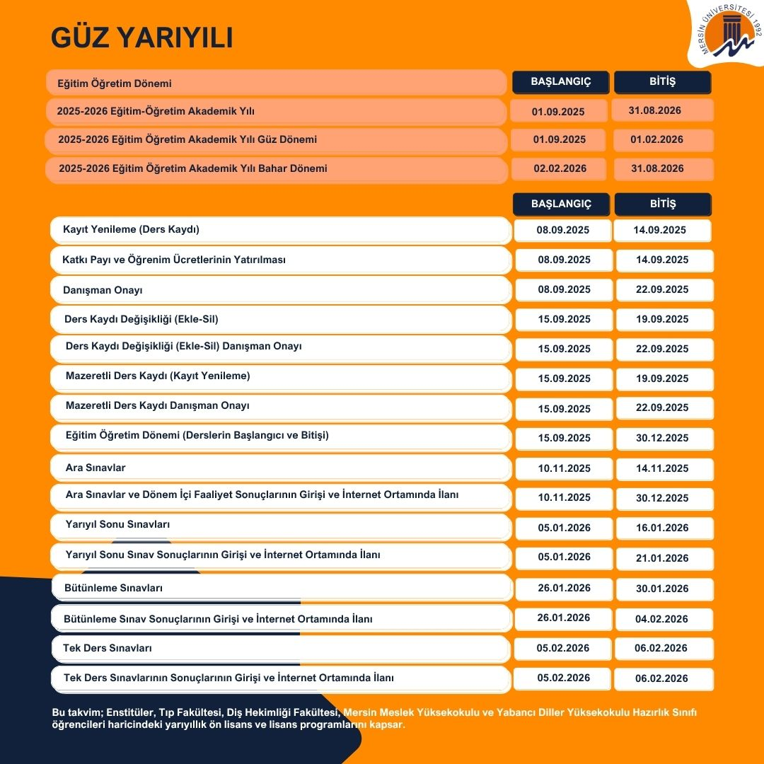

Slide 13
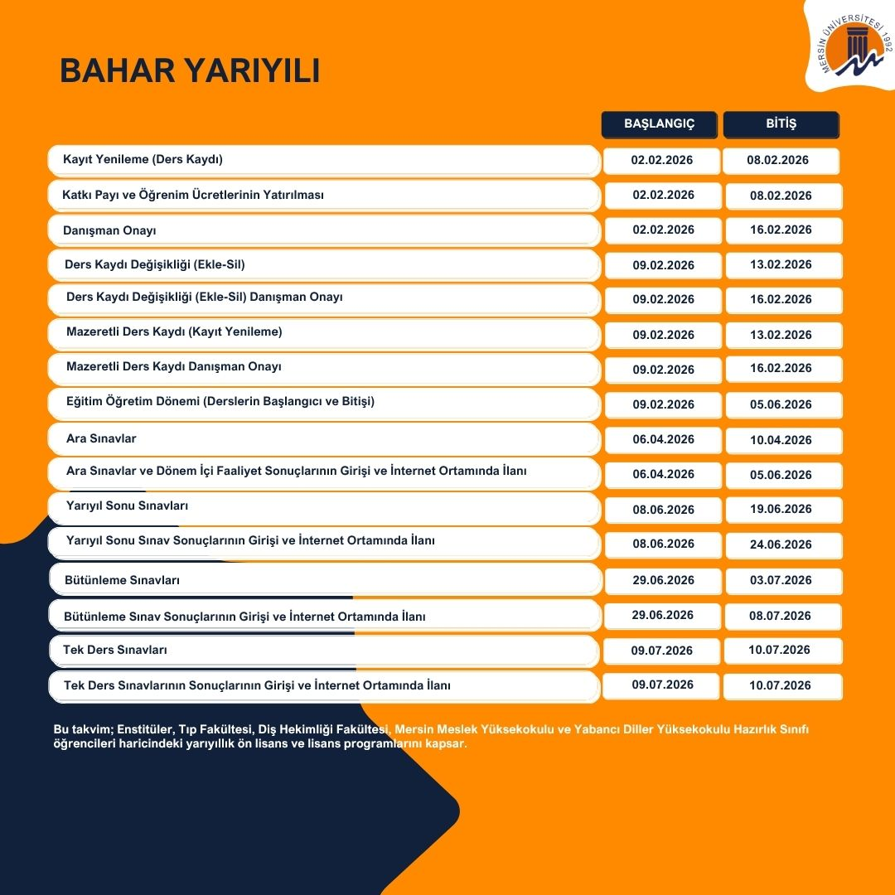

Slide 14
Akademik Takvime İstinaden
İŞKUR wep sayfasına devamsızlık olarak işlediğimiz günleri katılımcıların 10 günlük izin süresinden düşürülmedi.
Bundan sonraki ara - final ve bütünleme günlerine devamsızlık işlenmeyecektir.
Katılımcının belirlediği günlerde çalışmak isterse ücret ödenecektir.

Slide 15
Katılımcının Hangi Durumlarda İlişiği Kesilir:
Mezun olduğu zaman
Staja başladığı zaman
10 günlük devamsızlık hakkını tamamladığı zaman
Kendi isteği ile ayrıldığı zaman
Diğerleri

Slide 16
Katılımcının İşten Ayrıldığı Zaman Ne Yapılmalı?
Aynı gün içerisinde üst yazı ile birimimize bildirilmesi gerekmektedir.
Çünkü işten ayrılış bildirgeleri yasal anlamda 10 gün içerisinde yapma zorunluluğu bulunmaktadır.
Bildirilmediği zaman cezai işlemlerle karşılaşılır.

Slide 17
Puantajların Sisteme Haftalık Olarak Girilmesi Önemlidir.
Neden?
Katılımcının devamsızlığı takip edilmediği zaman ilgili katılımcı işe devam edecektir.
Ancak İŞKUR wep sayfasına haftalık olarak işlendiği zaman öğrencinin devamsızlığının kaç gün olduğu bilinecektir.
Eğer haftalık olarak girilmez ise; kaç gün olduğu bilinmeyecek olup katılımcı fazla çalışmış olacaktır.
10 günden sonra katılımcının çalışma günleri pasif hale geleceğinden dolayı fazla çalışmış olduğu günler için ödeme yapılmayacaktır.

Slide 18
Katılımcının Devamsız Olduğu Günleri Nasıl Takip Edebilirim?
İŞKUR Wep sayfası puantaj kısmında yer alan çizelgeden dışa aktar yaparak takip edebilirsiniz.

Slide 19
Katılımcının Raporlu Olması Durumunda Ne yapmalıyım?
Katılımcı raporlu olduğu zaman kesinlikle çalıştırılmamalıdır.
Çünkü ilgili katılımcı rapor aldığı zaman vizite sistemine düşmektedir.

Slide 20
Katılımcılar için Ödenecek Sosyal Güvenlik Primleri Nelerdir?
Katılımcıların programa katılım sağladıkları günler için 5510 sayılı Kanunun 5 inci maddesinin birinci fıkrasının (e) bendi kapsamında ortaya çıkacak %5,5 oranında sosyal güvenlik prim giderleri ödenir.

Slide 21
Katılımcı Yapılan İşe Giriş Bildirgesinden Faydalanabilir Mi?
İlgili katılımcı 30 gün fiilen çalıştıktan sonra faydalanabilir?

Slide 22
Katılımcının Yer Değişikliği Yapması Halinde Ne Yapmalıyım?
İlgili katılımcının öncelikle biriminizde çalıştığı güne kadar Excele işaretlenip, puantajda yer alan yer değişikliği kısmına geçiş tarihi yazılmalıdır.
Daha sonra geçiş yaptığı birim tarafından İŞKUR wep sayfasında yer alan yeni grup numarası verilmelidir.

Slide 23
Katılımcılar Programa Devam Ederken Başka Bir İşte Çalışabilir Mi?
Katılımcılar programa devam ederken sürede 5510 sayılı Kanunun 4 üncü maddesi kapsamında sigortalı olarak başka bir iş yerinde çalışabilir. Ancak katılımcıların programa devam ederken başka bir yerde sigortalı olması nedeniyle oluşabilecek sosyal güvenlik prim borcundan Kurum sorumlu tutulamaz.

Slide 24
İCRA

